Slide 1
Najkrótsza droga w grafie (F# - algorytm Dijkstry)
Krzysztof Stygar

Slide 2
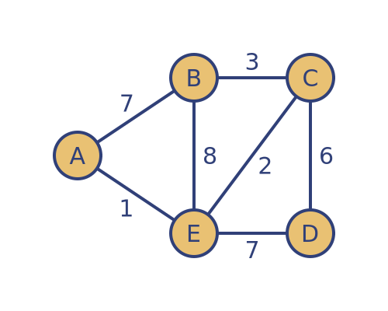
Czym jest algorytm Dijkstry?
Algorytm Dijkstry to algorytm służący do znajdowania najkrótszych ścieżek w grafie, który ma nieujemne wagi krawędzi. Jego celem jest obliczenie najkrótszej drogi od jednego wierzchołka (źródła) do wszystkich innych wierzchołków w grafie, lub do konkretnego wierzchołka docelowego.
Działa on w sposób zachłanny, czyli w każdej iteracji wybiera wierzchołek o najmniejszym dotychczasowym dystansie od źródła i aktualizuje dystanse do jego sąsiadów. Proces ten powtarza się, aż wszystkie wierzchołki zostaną odwiedzone lub znaleziony zostanie najkrótszy dystans do wierzchołka docelowego.
Do wyboru wierzchołka o najmniejszym dystansie wykorzystywana jest kolejka priorytetowa.
Wizualizacja problemu- algorytm Dijkstry

Slide 3
Algorytm zachłanny
Algorytm zachłanny (ang. greedy algorithm) to metoda rozwiązywania problemów optymalizacyjnych, która podejmuje decyzje na każdym etapie, wybierając opcję, która wydaje się najlepsza w danym momencie, bez względu na globalne konsekwencje. Algorytmy zachłanne nie analizują wszystkich możliwych rozwiązań, lecz decydują się na rozwiązanie, które wygląda najkorzystniej na danym etapie.
Wizualizacja algorytmu zachłannego

Slide 4
Algorytm Dijkstry- problemy
Chociaż algorytm Dijkstry jest bardzo popularny i skuteczny w wielu przypadkach, istnieją pewne ograniczenia i problemy związane z jego zastosowaniem:
1. Wagi krawędzi muszą być nieujemne – algorytm zakłada nieujemność wag krawędzi
2. Wydajność przy bardzo dużych grafach – algorytm przy zastosowaniu do bardzo dużych grafów może być nieefektywny i zużywać dużo pamięci
3. Brak gwarancji optymalności w przypadku dynamicznych zmian grafu- algorytm zakłada statyczny graf
4. Brak informacji o wielości najkrótszych ścieżek- jeżeli w grafie występuję więcej niż jedna najkrótsza ścieżka, algorytm nie dostarczy nam o tym informacji
5. Wykorzystanie pamięci- w przypadku bardzo dużych grafów algorytm może zużywać bardzo dużo pamięci

Slide 5
Opis zadania
Cel: implementacja algorytmu Dijkstry za pomocą języka F#
Założenia:
Wagi krawędzi są nieujemne.
Graf jest reprezentowany jako lista sąsiedztwa.
Używamy kolejki priorytetowej do wydajnego przetwarzania wierzchołków.
Algorytm znajduje najkrótsze ścieżki do jednego lub wszystkich wierzchołków w grafie.

Slide 6
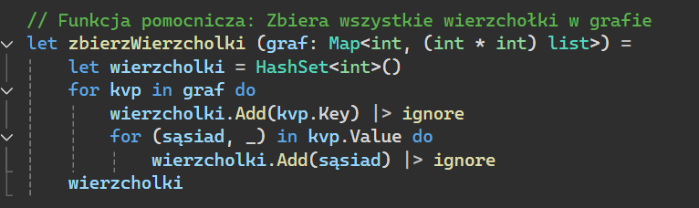
Implementacja
Ta funkcja zbiera wszystkie unikalne wierzchołki w grafie. Graf jest reprezentowany jako mapa, gdzie klucze to wierzchołki, a wartości to listy sąsiadów z wagami krawędzi. Funkcja:
Tworzy pusty zbiór HashSet w celu przechowywania wierzchołków
Dla każdego wierzchołka dodaje go do zbioru
Na koniec zwraca zbiór wszystkich unikalnych wierzchołków
let zbierzWierzcholki (graf: Map<int, (int * int) list>) =
let wierzcholki = HashSet<int>()
for kvp in graf do
wierzcholki.Add(kvp.Key) |> ignore
for (sąsiad, _) in kvp.Value do
wierzcholki.Add(sąsiad) |> ignore
wierzcholki
Implementacja funkcji zbierzWierzchołki

Slide 7
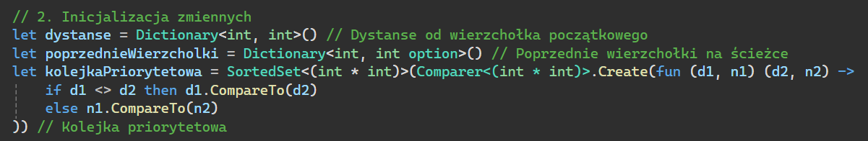
Inicjalizacja zmiennych
1. Dystanse to słownik, który przechowuje minimalne dystanse od wierzchołka początkowego do każdego wierzchołka
2. PoprzednieWierzchołki to słownik, który przechowuje dla każdego wierzchołka jego poprzednika na najkrótszej ścieżce
3. KolejkaPriorytetowa to kolejka priorytetowa, która przechowuje pary dystans-wierzchołek
let dystanse = Dictionary<int, int>() // Dystanse od wierzchołka początkowego
let poprzednieWierzcholki = Dictionary<int, int option>() // Poprzednie wierzchołki na ścieżce
let kolejkaPriorytetowa = SortedSet<(int * int)>(Comparer<(int * int)>.Create(fun (d1, n1) (d2, n2) ->
if d1 <> d2 then d1.CompareTo(d2)
else n1.CompareTo(n2)
)) // Kolejka priorytetowa
Inicjalizacja zmiennych

Slide 8
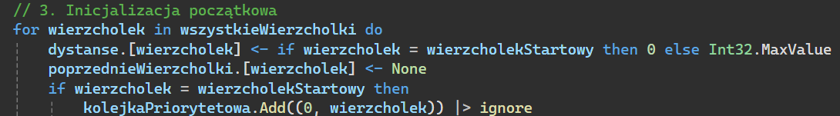
Inicjalizacja początkowa
Dla każdego wierzchołka ustawiamy dystans:
Jeżeli wierzchołek jest wierzchołkiem początkowym, jego dystans wynosi 0
Dla wszystkich innych wierzchołków dystans wynosi nieskończoność(Int32.MaxValue)
Dodajemy wierzchołek początkowy do kolejki priorytetowej z dystansem 0
for wierzcholek in wszystkieWierzcholki do
dystanse.[wierzcholek] <- if wierzcholek = wierzcholekStartowy then 0 else Int32.MaxValue
poprzednieWierzcholki.[wierzcholek] <- None
if wierzcholek = wierzcholekStartowy then
kolejkaPriorytetowa.Add((0, wierzcholek)) |> ignore
Inicjalizacja początkowa

Slide 9
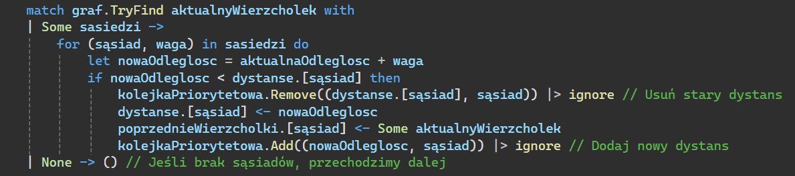
Pętla przeszukująca graf
Jeśli mamy sąsiadów dla bieżącego wierzchołka(aktualnyWierzcholek), dla każdego sąsiada:
Obliczamy nowy dystans do tego sąsiada
Jeżli nowy dystans jest mniejszy od dotychczasowego, aktualizujemy dystans
Dodajemy sąsiada do kolejki priorytetowej z nowym dystansem
match graf.TryFind aktualnyWierzcholek with
| Some sasiedzi ->
for (sąsiad, waga) in sasiedzi do
let nowaOdleglosc = aktualnaOdleglosc + waga
if nowaOdleglosc < dystanse.[sąsiad] then
kolejkaPriorytetowa.Remove((dystanse.[sąsiad], sąsiad)) |> ignore
dystanse.[sąsiad] <- nowaOdleglosc
poprzednieWierzcholki.[sąsiad] <- Some aktualnyWierzcholek
kolejkaPriorytetowa.Add((nowaOdleglosc, sąsiad)) |> ignore
| None -> ()
Aktualizacja odległości od sąsiadów

Slide 10
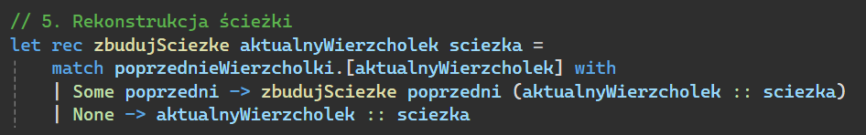
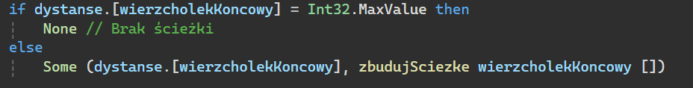
Rekonstrukcja ścieżki oraz zwrócenie wyników
Po znalezeniu wierzchołka końcowego, ta funkcja buduje ścieżkę, cofając się przez poprzedników aż do wierzchołka początkowego.
let rec zbudujSciezke aktualnyWierzcholek sciezka =
match poprzednieWierzcholki.[aktualnyWierzcholek] with
| Some poprzedni -> zbudujSciezke poprzedni (aktualnyWierzcholek :: sciezka)
| None -> aktualnyWierzcholek :: sciezka
Jeżeli dystans do wierzchołka końcowego wynosi nieskończoność, oznacza to, że nie znaleziono ścieżki, zwraca None.
W przeciwnym wypadku zwraca krotkę z najkrótszym dystansem oraz ścieżką do wierzchołka końcowego.
if dystanse.[wierzcholekKoncowy] = Int32.MaxValue then
None // Brak ścieżki
else
Some (dystanse.[wierzcholekKoncowy], zbudujSciezke wierzcholekKoncowy [])
Rekonstrukcja ścieżki
Zwrócenie krotki

Slide 11
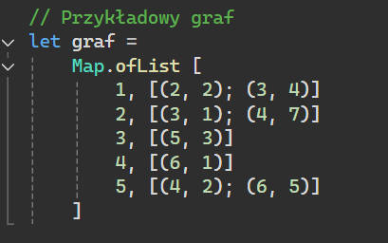
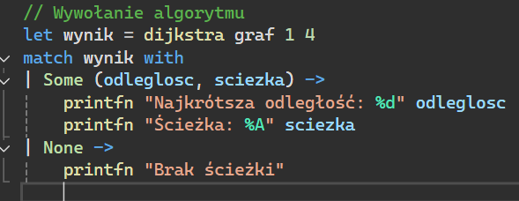
Przykładowy graf oraz wywołanie algorytmu
Przykładowy graf:
let graf =
Map.ofList [
1, [(2, 2); (3, 4)]
2, [(3, 1); (4, 7)]
3, [(5, 3)]
4, [(6, 1)]
5, [(4, 2); (6, 5)]
]
Wywołanie algorytmu dla wierzchołków 1 oraz 4:
let wynik = dijkstra graf 1 6
match wynik with
| Some (odleglosc, sciezka) ->
printfn "Najkrótsza odległość: %d" odleglosc
printfn "Ścieżka: %A" sciezka
| None ->
printfn "Brak ścieżki"
Przykładowy graf
Wywołanie algorytmu

Slide 12
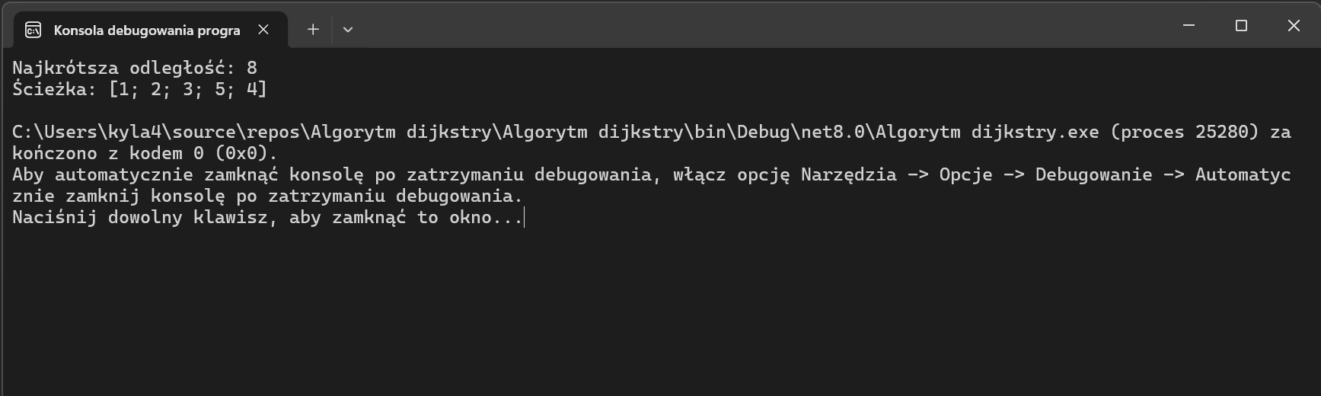
Podsumowanie
Algorytm Dijkstry działa poprzez iteracyjne znajdowanie najkrótszych ścieżek do wszystkich wierzchołków w grafie, zaczynając od wierzchołka początkowego. Dystanse są aktualizowane w miarę jak odkrywamy krótsze ścieżki przez sąsiadów, a na końcu rekonstruujemy najkrótszą ścieżkę do wierzchołka końcowego.
Algorytm przy ustawieniach grafu zaprezentowanych wcześniej zwraca nam wynik:
Wynik działania algorytmu

Slide 13
Wnioski
Algorytm Dijkstry jest wydajnym narzędziem do znajdowania najkrótszych ścieżek w grafach z dodatnimi wagami, ale nie radzi sobie z ujemnymi wagami. Jest szeroko stosowany w praktyce, m.in. w nawigacji i sieciach komputerowych.
Zastosowania:
Używany w routingu sieciowym, nawigacji GPS oraz analizie grafów.
Ograniczenia:
Nie obsługuje grafów z ujemnymi wagami krawędzi.
Zalety:
Prosty, efektywny i łatwy do zaimplementowania.
Rekonstrukcja ścieżki:
Umożliwia odtworzenie ścieżki od wierzchołka początkowego do końcowego, co jest cenne w aplikacjach nawigacyjnych.
Kolejka priorytetowa:
Kluczowa dla efektywności algorytmu, pozwala na szybkie wybieranie wierzchołka o najmniejszym dystansie.

Slide 14
Repozytorium
https://github.com/Kyla-123/Algorytm-Dijkstry

Slide 15
Bibliografia
Algorytmy i Struktury Danych – Algorytm Dijkstry Algorytmy i Struktury Danych - Algorytm Dijkstry z dnia 31.12.2024r.
GeeksForGeeks How to find Shortest Patsh from Source to all Vertices using Dijkstra’s Algorithm Find Shortest Paths from Source to all Vertices using Dijkstra’s Algorithm z dnia 31.12.2024r.
DSA Dijkstra’s Agorithm DSA Dijkstra's Algorithm z dnia 31.12.2024r.
Microsoft Learn Co to jest F# - .NET | Microsoft Learn z dnia 31.12.2024r.
Materiały dostępne na Moodle dla danego kursu z dnia 31.12.2024r.

